Slide 1
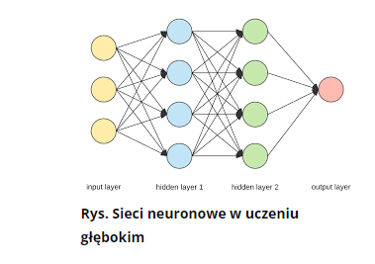
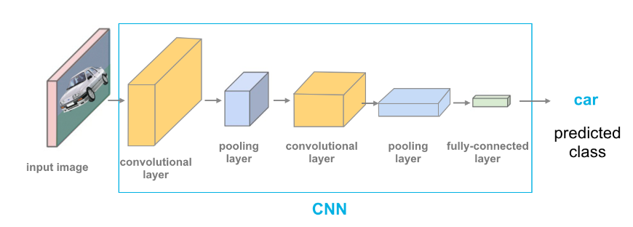
KONWOLUCYJNE SIECI NEURONOWE (CNN)
Poniżej podano strukturę sieci neuronowych.
Zasadniczo klasyfikator obrazu CNN pobiera obraz wejściowy, przetwarza go i klasyfikuje w określonych kategoriach.
Modele CNN pobierają obraz i przepuszczają go przez szereg warstw splotu z filtrami, różnymi operacjami łączenia, w pełni połączonymi warstwami, a następnie stosują funkcję Softmax, aby sklasyfikować obiekt z prawdopodobieństwem od 0 do 1.

Slide 2

KLASYFIKACJA OBRAZU
Jednym z głównych zastosowań głębokiego uczenia się jest rozpoznawanie i klasyfikacja obrazów. Ma różnorodne zastosowania. Na przykład automatyzacja łamania CAPTCHA i odczytywania tablic rejestracyjnych samochodów. Co więcej, istnieje wiele innych aplikacji do wykrywania obiektów i segmentacji semantycznej dla samojezdnych samochodów, analizy obrazu dla sektora opieki zdrowotnej i rozpoznawania twarzy, które są obecnie używane w różnych aplikacjach.
Użyjemy zestawu danych MNIST. Ma 70 000 obrazów, z czego 60 000 to obrazy szkoleniowe, a 10 000 to obrazy testowe. Do kodowania będziemy używać Google Colaboratory lub Jupiter Notebook. A więc zacznijmy!
ZADANIE
Wykonaj poniższy kod, pokaż outups i generuj uczenie sieci.
Całośc prześlij do TEAMS
INSTALACJA

Slide 3
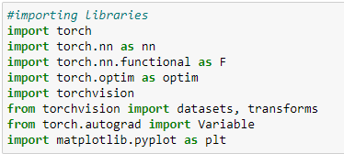
IMPORTOWANIE NIEZBĘDNYCH BIBLIOTEK
Zaczniemy od zaimportowania niezbędnych bibliotek. Torch jest biblioteką typu open source do uczenia maszynowego, a pakiet nn służy do budowania sieci neuronowych. torchvision to pakiet wizji komputerowej firmy Pytorch. Wreszcie, Matplotlib jest powszechnie używaną biblioteką do celów wizualizacji danych.
PRACA Z CUDA (Colab) lub CPU (Jnot)
CUDA to równoległa platforma obliczeniowa i model programowania. Pomaga programistom przyspieszyć aplikacje wymagające dużej mocy obliczeniowej, wykorzystując moc GPU, ponieważ GPU jest akceleratorem sprzętowym.

Slide 4
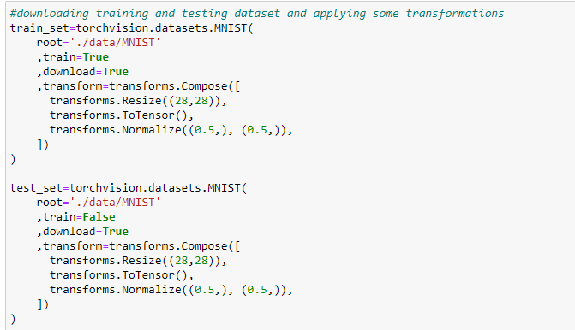
PRZYGOTOWANIE ZESTAWU DANYCH
Najpierw pobierzemy zestaw danych. Po drugie,
dokonamy na nim pewnych przekształceń. Compose konwertuje obrazy na liczby, aby nasze modele je rozumiały. Zmień rozmiar wejściowego obrazu PIL do podanego rozmiaru. ToTensor() konwertuje obraz wejściowy na tensor. Zasadniczo tensor można rozumieć jako strukturę danych Pytorcha. Normalizacja znormalizuje obraz tensora ze średnią i odchyleniem standardowym. Tutaj zarówno średnia, jak i odchylenie standardowe wynoszą 0,5.
NORMALIZACJA :output[channel]=(input[channel] – mean[channel]) / std[channel]

Slide 5
DEFINIOWANIE MODUŁÓW ŁADUJĄCYCH DANE:
Podstawowym zadaniem modułu ładującego dane jest połączenie zestawu danych i samplera. W rezultacie zapewnia iteratory jednego/wielu procesów w zbiorze danych. Tutaj przekażemy 3 parametry (z których partie_size i shuffle) są opcjonalne.
Obowiązkowe jest przekazanie zestawu danych, z którego dane są ładowane.
Liczba próbek na partię do załadowania jest określona przez wielkość partii.
Shuffle to operator boolowski, który określa, czy dane muszą zostać przetasowane.
Drop_last jest tutaj bardzo istotnym parametrem. Rezygnujemy z ostatniej partii, ponieważ mamy tylko 16 obrazów w ostatniej partii, co spowodowałoby problem w zdefiniowaniu kształtu w pętli treningowej.

Slide 6
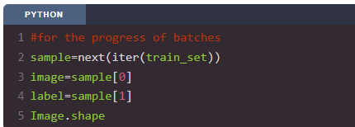
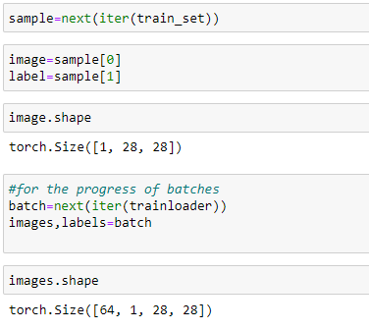
ITERACJA W PARTII
Ważne jest, aby mieć funkcję pobierania pojedynczej partii z modułu DataLoader. Uniemożliwiłoby to nam utworzenie pętli i ręczne zwrócenie partii. Mamy do tego next(inter(Dataloader)).
Kształt obrazu to 28*28. Kiedy drukujemy images.shape, otrzymujemy 64*1*28*28, co oznacza, że ​​mamy partię o wielkości 64, a każdy obraz ma wymiary 28*28.
Colab
Jupiter Notebook

Slide 7
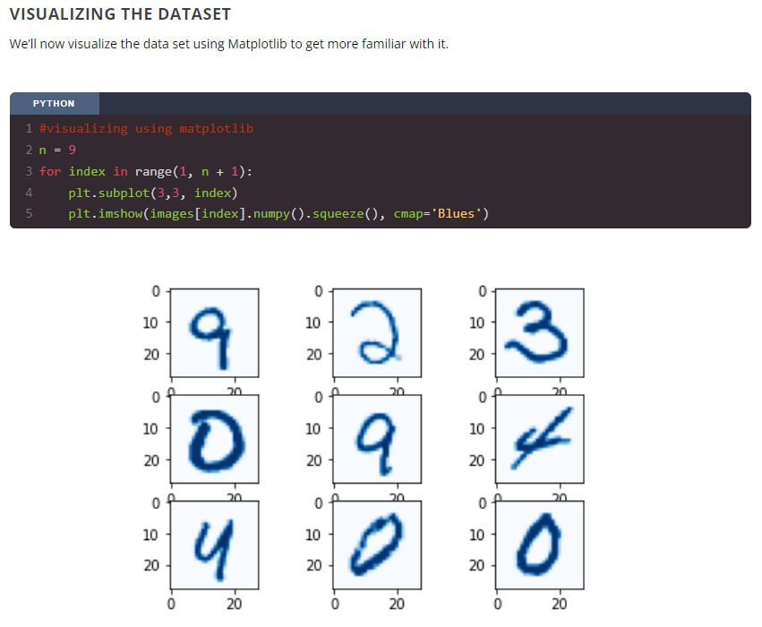
Colab
Tylko Colab!
Na JN wypada Kernel

Slide 8
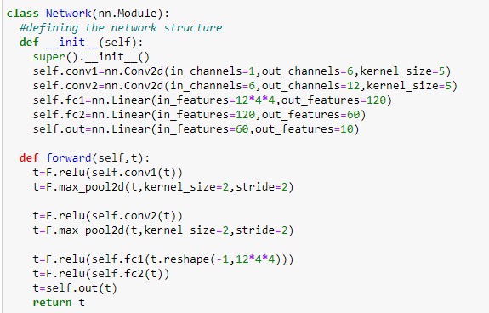
TWORZENIE KONWOLUCYJNEJ STRUKTURY SIECI NEURONOWEJ
W tym kroku skonstruujemy sieć, która będzie używana do uczenia naszego modelu. To bardzo ważny krok. Conv2d stosuje splot 2D na sygnale wejściowym składającym się z kilku płaszczyzn wejściowych. Po pierwsze, zauważymy, że out_channels i out_features w jednym kroku są odpowiednio in_channels i in_features następnej warstwy. Następnie, w metodzie forward (jak sugeruje nazwa), dane wejściowe są podawane w kierunku do przodu, przez warstwy ukryte i funkcję aktywacji, dając wynik. Spośród wielu funkcji aktywacji (tanh, sigmoid, wykładnicza jednostka liniowa itp.) użyjemy funkcji ReLu, ponieważ jest ona najbardziej popularna i daje wiarygodne wyniki.

Slide 9

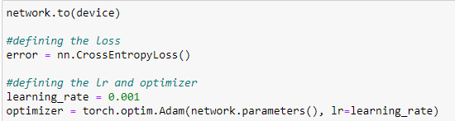
TWORZENIE OBIEKTU
Teraz stworzyliśmy obiekt klasy Network. Obiekt jest instancją klasy.
DEFINIOWANIE STRATY (LOSS), WSPÓŁCZYNNIKA UCZENIA SIĘ (LEARNING RATE) I OPTYMALIZATORA
Strata między entropią (zwana także stratą logarytmiczną) mierzy wydajność modelu klasyfikacyjnego i generuje prawdopodobieństwo między 0 a 1. Strata między entropią wzrasta, gdy prawdopodobieństwo przewidywania odbiega od rzeczywistej etykiety (dlatego dążymy do uzyskania niskiej wartości utraty entropii krzyżowej).
Adam to algorytm optymalizacyjny dla stochastycznego spadku gradientu. Po tym możesz pomyśleć, dlaczego nie ustawić bardzo wysokiego współczynnika uczenia, aby model uczył się bardzo szybko? Nie, tak nie jest. Dzieje się tak, ponieważ będzie miał niepożądaną rozbieżność w funkcji straty. A jeśli jest bardzo niska, będzie zbiegać się bardzo powoli/nie zbiegać się, ponieważ będziemy wprowadzać bardzo niewielkie zmiany w naszych obciążeniach podczas procesu treningowego.

Slide 10
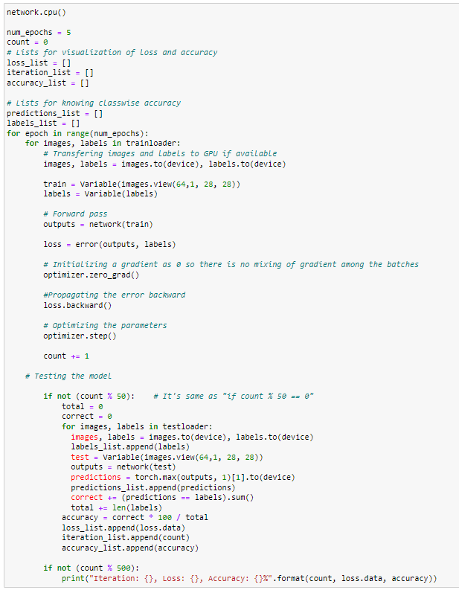
TRENOWANIE SIECI
Wszystkie te kroki wymienione powyżej są po to, abyśmy mogli wykonać ten krok TRAIN i wytrenować nasz model na zbiorze danych treningowych (za pomocą programu ładującego).
Ponieważ ustawiliśmy liczbę epoch na 5 (epoka to nazwa przekazywania zestawu danych przez sieć neuronową), dokładność wzrasta, a straty maleją dla każdej epoki, a sieć neuronowa uczy się więcej. Dodajemy straty, iteracje i dokładność (accuracy) po każdej epoce na liście, abyśmy mogli je później wykreślić.
Używając funkcji Optimizer.zero_grad(), zerujemy wszystkie gradienty, ponieważ funkcja reverse() gromadzi gradienty i nie chcemy mieszać gradientów między partiami. Na koniec wartości gradientów są aktualizowane za pomocą Opimizer.step(). Podczas testowania naszego modelu na zestawie testowym (za pomocą programu ładującego),
PYTON

